Slide 1
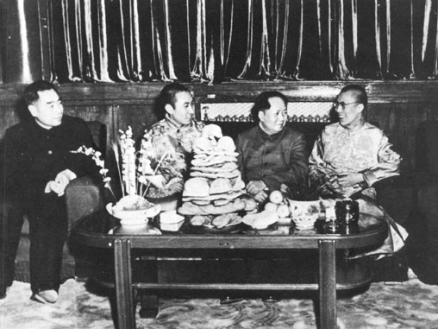
Náboženská politika čínského státu

Slide 2
Charakteristika NP
Náboženská politika 1912-1978(2013) až na výjimky především pragmatická
Kontinuita v náboženské politice napříč režimy
3 hlavní zdroje:
Tradiční vztah státu a náboženství
Modernistické pojetí konceptu náboženství
Nacionalismus/sinocentrimus

Slide 3
Historie vztahu stát - náboženství
stát = rodina = císařská dynastie
státní náboženství = kult předků = císařský kult
teorie mandátu nebes 天命
císař = syn nebes 天子
Ortodoxie vs. Heterodoxie
výsadní postavení konfuciánsko-úřednické vrstvy („teokratická společenská vrstva“)

Slide 4
Náboženství jako mocenská konkurence
Jednotlivá náboženství na ideologické rovině konkurovalo teologickému zdůvodnění císařského systému (podobně jako evropské ideové rozpory mezi jednotlivými náboženskými tradicemi)
Ohrožení zavedeného mocenského systému
Mocné a bohaté kláštery
Náboženství sjednocující etnického nepřítele
Nábožensky motivovaná lidová povstání

Slide 5
Byrokratická regulace
Orgány státní kontroly náboženství
Ministerstvo rituálů - 禮部 (6.st – 1911)
Hierarchicky uspořádané úřady, registry náboženských profesionálů, úředníky většinou sami mniši ve službách státu
Mnišské průkazy (registrace, osvobození od placení daní, právo pobývat v klášteře…)
Zákony vynucovány jen v okamžicích krize a ohrožení
Většinou náboženský život společnosti přehlížen a tolerován: náboženský život byl záležitostí rodin, klanů a lokálních komunit
⇨ nešlo o mocenské ohrožení

Slide 6
Pronikání modernistických myšlenek
Moderna v čínském pojetí obecně protináboženská
Náboženství odmítáno jako anachronismus odsouzený k nevyhnutelnému zániku vlivem sociální evoluce
pohled sdílený zastánci liberalismu, nacionalismu i socialismu
Trend se objevuje ještě před koncem císařství
např. Kang Youwei (康有为) - „zničit chrámy budovat školy“ (毁庙瓣学)
konfiskace majetku ve prospěch státu, vzdělanosti, pokroku
Zavádění moderních konceptů s tradičním obsahem:
Konstrukce kategorie zongjiao 宗教 a hledání jeho obsahu v čínském prostředí
Kategorie mixin 迷信 ⇨ politika proti feudálním pověrám
např. zákon zakazující geomantii, fyziognomii, věštění astrologii a používání vonných tyčinek (1929) – neuplatňován
Kampaň proti křesťanství 1922-27
vliv anti-imperialistických i obecně proti-náboženských nálad
Kampaně polevují za Čankajška – křesťan, hnutí „Nový život“ 新生活运动

Slide 7
Legislativní rámec NP po roce 1949
Všechny ústavy od r. 1949 až po dnešek zaručují svobodu náboženského vyznání
Komentář Liu Shaoqi (刘少奇) k první Ústavě z roku 1953 vystihuje přístup komunistů k této zaručené svobodě:
„Svoboda vyznání není svobodou kontrarevolučních aktivit. Tyto dvě svobody není možné zaměňovat“
Žádný z čínských politických režimů náboženskou svobodu dosud nerealizoval

Slide 8
4 hlavní problémy náboženství
Problém definice náboženství a uspořádání vztahu mez nimi a státem
Problém zahraničních vlivů na čínské náboženské komunity a jejich záležitosti
„Feudální charakter“ náboženských institucí
Úzký vztah mezi náboženskou a národnostní otázkou některých etnik
⇨ řešení těchto otázek = náboženská politika

Slide 9
NP po nástupu čínských komunistů
Společensko-ekonomické změny po r. 1949:
Půdní reforma, konec soukromého podnikání = ekonomická závislost na státu
Omezení vlivu ze zahraničí (TSPM, migrace)
Nová organizace společnosti (třídní, genderová, zánik tradiční rodiny)
Radikální národnostní (náboženská) politika na perifériích Číny (Tibet, Mongolsko, Xinjiang)
Důsledná regulace = nárůst moci centrální vlády
Kult komunistické strany, armády, předsedy Maa
Exklusivní státní ideologie, vědecký ateismus
Radikálně protináboženská politika až za Kulturní revoluce (1966-76)
Střídání revoluční a pragmatické politiky

Slide 10
Náboženská politika ČLR
Vytvoření pěti „vlasteneckých“ organizací
Čínská buddhistická asociace (1953)
Čínská islámská asociace (1953)
Troj-samostatné vlastenecké hnutí (protestanti, 1954)
Čínská vlastenecká katolická asociace (1957)
Čínská taoistická asociace (1957)
Podřízení těchto organizací dohledu státního úřadu pro náboženské záležitosti国家宗教事务局 (SARA)
Zákaz náboženských vazeb do zahraničí
Právně zakotvená ochrana zdraví jedince a sociálního smíru ve společnosti
Ekonomické a společenské reformy

Slide 11
Náboženská politika po roce 1978
Náboženství se nepodařilo vymýtit ani samo nezaniklo
S uvolněním společnosti v důsledku ekonomických reforem v roce 1978 dochází k signifikantní náboženské obnově/ transformaci
Stále zůstává mnoho třecích ploch mezi státem a náboženstvím (1999, 2008-9)
Čínský stát dnes zastává (neformulovanou) politiku:
Podpory (buddhismus, konfucianismus, státní kult)
Regulace (zákony a vyhlášky, SARA, 5 organizací)
Nezasahování (většinový přístup, difusní náboženství)
Represe („kulty“, podzemní církve, etnická náboženství)

